Slide 1
Erfaringer fra Projekt Fremfærd
- Opsporing og udredning af demens hos borgere med et udviklingshandicap
Heidi Tvorup Jensen – socialpædagog
Hanne Lildal Mejlholm – sygeplejerske
Mari-Ann Jûrs Pedersen - Tilbudsleder
Notes:
Præsentation af os, hvor vi kommer fra og hvem vi arbejder med
Bøgen deltog i projektet – et ud af fem bofællesskaber i Aalestrup

Slide 2
Baggrunden for projektet
90 % af mennesker med downs udvikler demenssygdomme.
60 % med andre udviklingshandicaps udvikler demens.
Notes:
Mari-Ann
Længere levealder for målgruppen
Lighed i sundhed
5 kommuner med i projektet
Projektets forløb start efteråret 20 og afslutning febr. 22
Rapport tilgængelig slut 22

Slide 3
Grundlæggende viden om demens
E-learningsmoduler
Online undervisning
Workshops
Hjernen – og demenstyper
Pårørendesamarbejde
Personcentreret omsorg – pædagogikken omkring den demente
https://videnscenterfordemens.dk/da/abc-demens-pleje-og-omsorg
Notes:
Heidi
Inden projektstart skulle alle tage e-learning
Online undervisning – grundet Corona
Samlet i Middelfart af flere omgange for at kvalificerer den endelige rapport og videnssdele
En indrejsen i typer af demens og hvor i hjernen de forskellige skader opstår
Størstedel af borgere med demens har typen Alzheimers
Personcentret omsorg – afsæt i det enkelte menneske( livshistorie – interesse – netværk mv) og ikke sygdommen.
Link til e-learning

Slide 4
Fokus
Tidlig opsporing
Udredning i samarbejde med praktiserende læge og demenskoordinator
Udelukkelse af anden sygdom
Notes:
Hanne
5 fokusområder:
Opsporing/udredning
Trivsel og velvære
Internt samarbejde i kommunen
Samarbejde med pårørende og netværk
Tværsektorielt samarbejde
Vores valg blev tidlig opsporing, med afsæt i af at vores målgruppen kan blive ramt af denne sygdom så tidligt.
I dialog med læge ifht somatisk udredning og kontakt med demenskoordinator

Slide 5
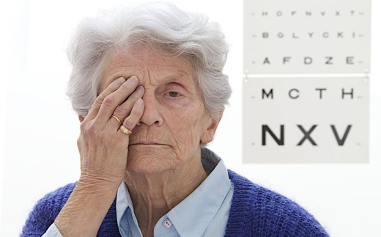

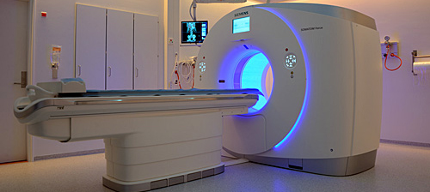
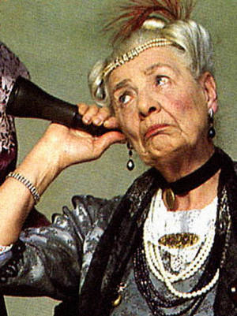

Udelukkelse af anden sygdom
I forbindelse med evt. lægebesøg afdækkes
følgende:
Notes:
Hanne

Slide 6
Ikke al viden og metoder kan overføres 1:1 fra normalområdet
Kognitive udfordringer
Kommunikative udfordringer
Sociale udfordringer
Andre helbredsmæssige udfordringer
Notes:
Heidi
Borgernes/målgruppens afsæt er anderledes inden demens indtræder – Målgruppen har i forvejen funktionsnedsættelse på forskellige områder og kan have andre helbredsmæssige udfordringer i forvejen.
De har kognitive udfordringer, hvorfor Information/kommunikation til målgruppen skal være på deres præmisser.
Nogle borgere har intet verbalt sprog og udtrykker sig derfor via alternative kommunikationsformer
Meget fokus på borgernes adfærd og ændret adfærd
Eks tegne kl. ti minutter i 2 ur (sætte viser på et ur) – Den del af en alm demenstest ville mange af vores borgere ikke kunne inden en demensdiagnose indtræffer grundet deres udviklingshæmning

Slide 7
Trindvold
Udviklet på baggrund af et redskab målrettet normalområdet
Ikke nyt – men ikke brugt med systematik
Et supplement til øvrig udredning
Kan beskrive demensens udvikling efter diagnosticering
Notes:
Mari-Ann

Slide 8
Trindvolds områder
Motoriske funktioner
Intellektuelle funktioner
Følelsesmæssige funktioner
Basale funktioner
Sædvanlige symptomer ved demens
Notes:
Heidi
34 spørgsmål i alt – inddelt i 5 områder
Svar 0-6 eller svar 9, hvis det ikke er vurderbart
Samlet score til sidst – kan følge udviklingen af dette tal
Motoriske funktioner (6 Spg.): Eks: Motoriske færdigheder ved personlig hygiejne – 0)Klarer det helt selv, 2)Behov for nogen hjælp, 4)Behov for en del hjælp, 6)Må hjælpes helt
Intellektuelle Funktioner (12 Spg.): Eks: Husker daglige vaner og rutiner – 0)Husker normalt, 2) Skal mides om rækkefølger, 4)Fastholdes i vane/rutine, 6) Glemmer vaner/rutiner
Følelsesmæssige funktioner (4 Spg.): Eks: Nedsat motivation – 0) Er motiveret for at løse en opgave, 2) Skal motiveres for at starte en opgave, 4) Der kræves konstant motivation, 6) ikke motiveret og påbegynder ikke spontant opgave
Basale funktioner (6 Spg.): Eks: Søvnmønster – 0) Sover normalt, 2) Vågner jævnligt, står op om natten, 4) Sover i løbet af dagen, 6) Personalet fastholder døgnrytme
Sædvanlige symptomer ved demens (6 Spg.): Eks: Rastløshed – 0) Ingen rastløshed, 2) Viser tegn på rastløshed, 4) Fremstår tydeligt rastløs, 6) Fremstår konstant rastløs og kan ikke korrigeres

Slide 9
Trindvold systematikken
Trindvoldskema udfyldes på borgere med Downs fra 30 år
Trindvoldskema udfyldes ved alle borgere med udviklingshandicap fra 40 år
Trindvoldskema udfyldes, hvis en borger over en periode ændrer adfærd og andre somatiske sygdomme er udelukket
Notes:
Hanne
Efter diagnose udfyldes trinvoldskemaet hv. 3 måned, dette for at vurderer udviklingen på adfærd samt hvor det kan give mening at indsætte med kompenserende pædagogik.
Fx kan det have betydning ifht om der skal ændres i rammen for dagsbeskæftigelse.

Slide 10
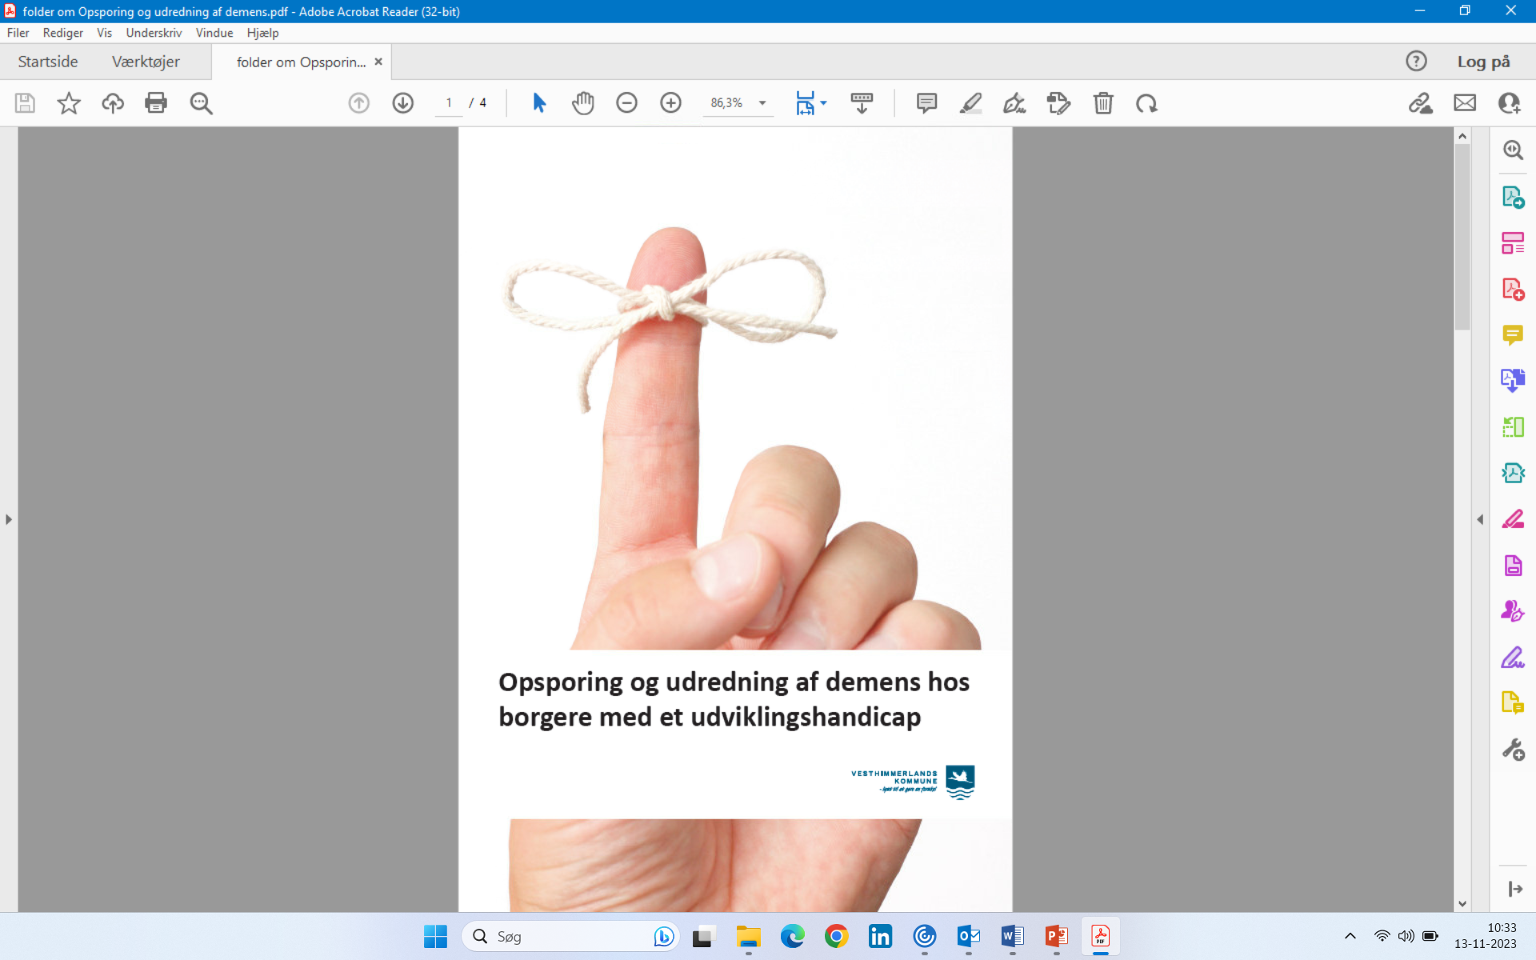
Notes:
Hanne
Lavet pjece omkring opsporing og udredning. Ifbm projektet, og pjecen fortæller såvel samarbejdspartnere samt pårørende omkring systematikken ifht udredning og opsporing.

Slide 11
Pædagogisk tilgang/fokus
Personcentreret omsorg
Low Arousal pædagogik
Livshistorie – samarbejde med pårørende
KRAP (pædagogisk metode med fokus på anerkendelse)
Demensvenlig indretning af bolig
Notes:
Heidi

Slide 12
Systematik i samarbejdet
Borgere og pårørende
Demenskoordinator
Egen læge
Velfærdsteknologisk konsulent
Fysioterapeutisk konsulent
Samarbejde mellem Botilbud, Dagtilbud og myndighed
Notes:
Mari-Ann
Eks fys – hjulpet med at skaffe demensmadras

Slide 13
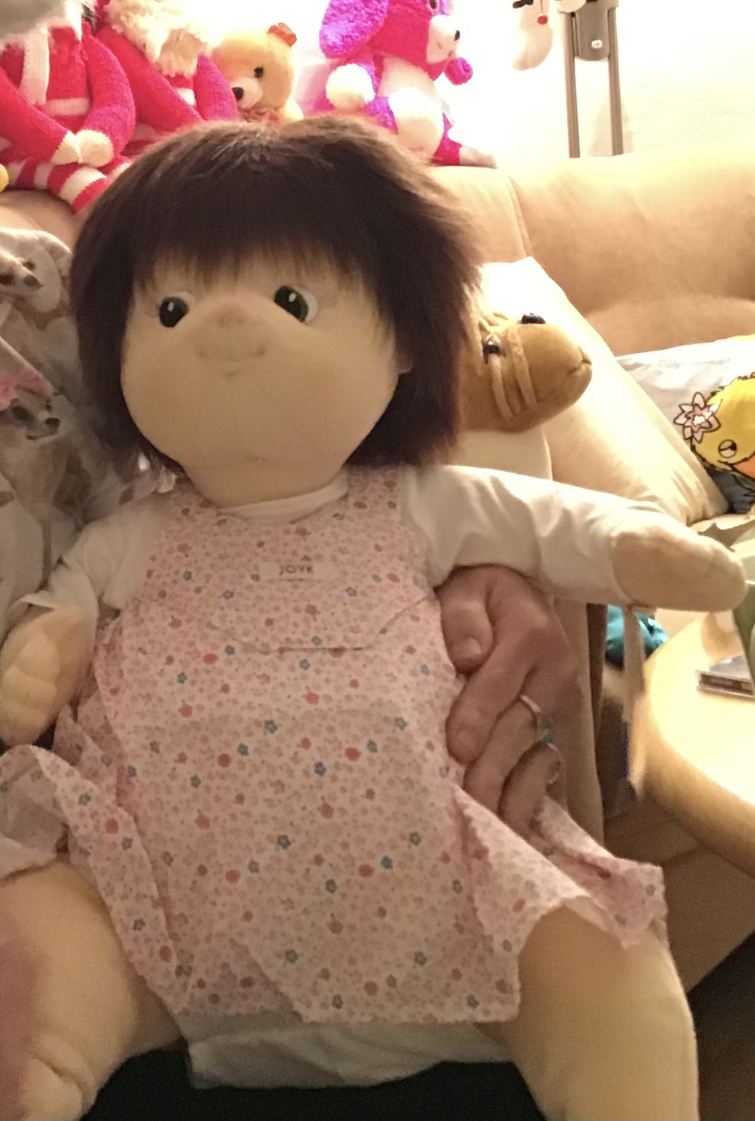
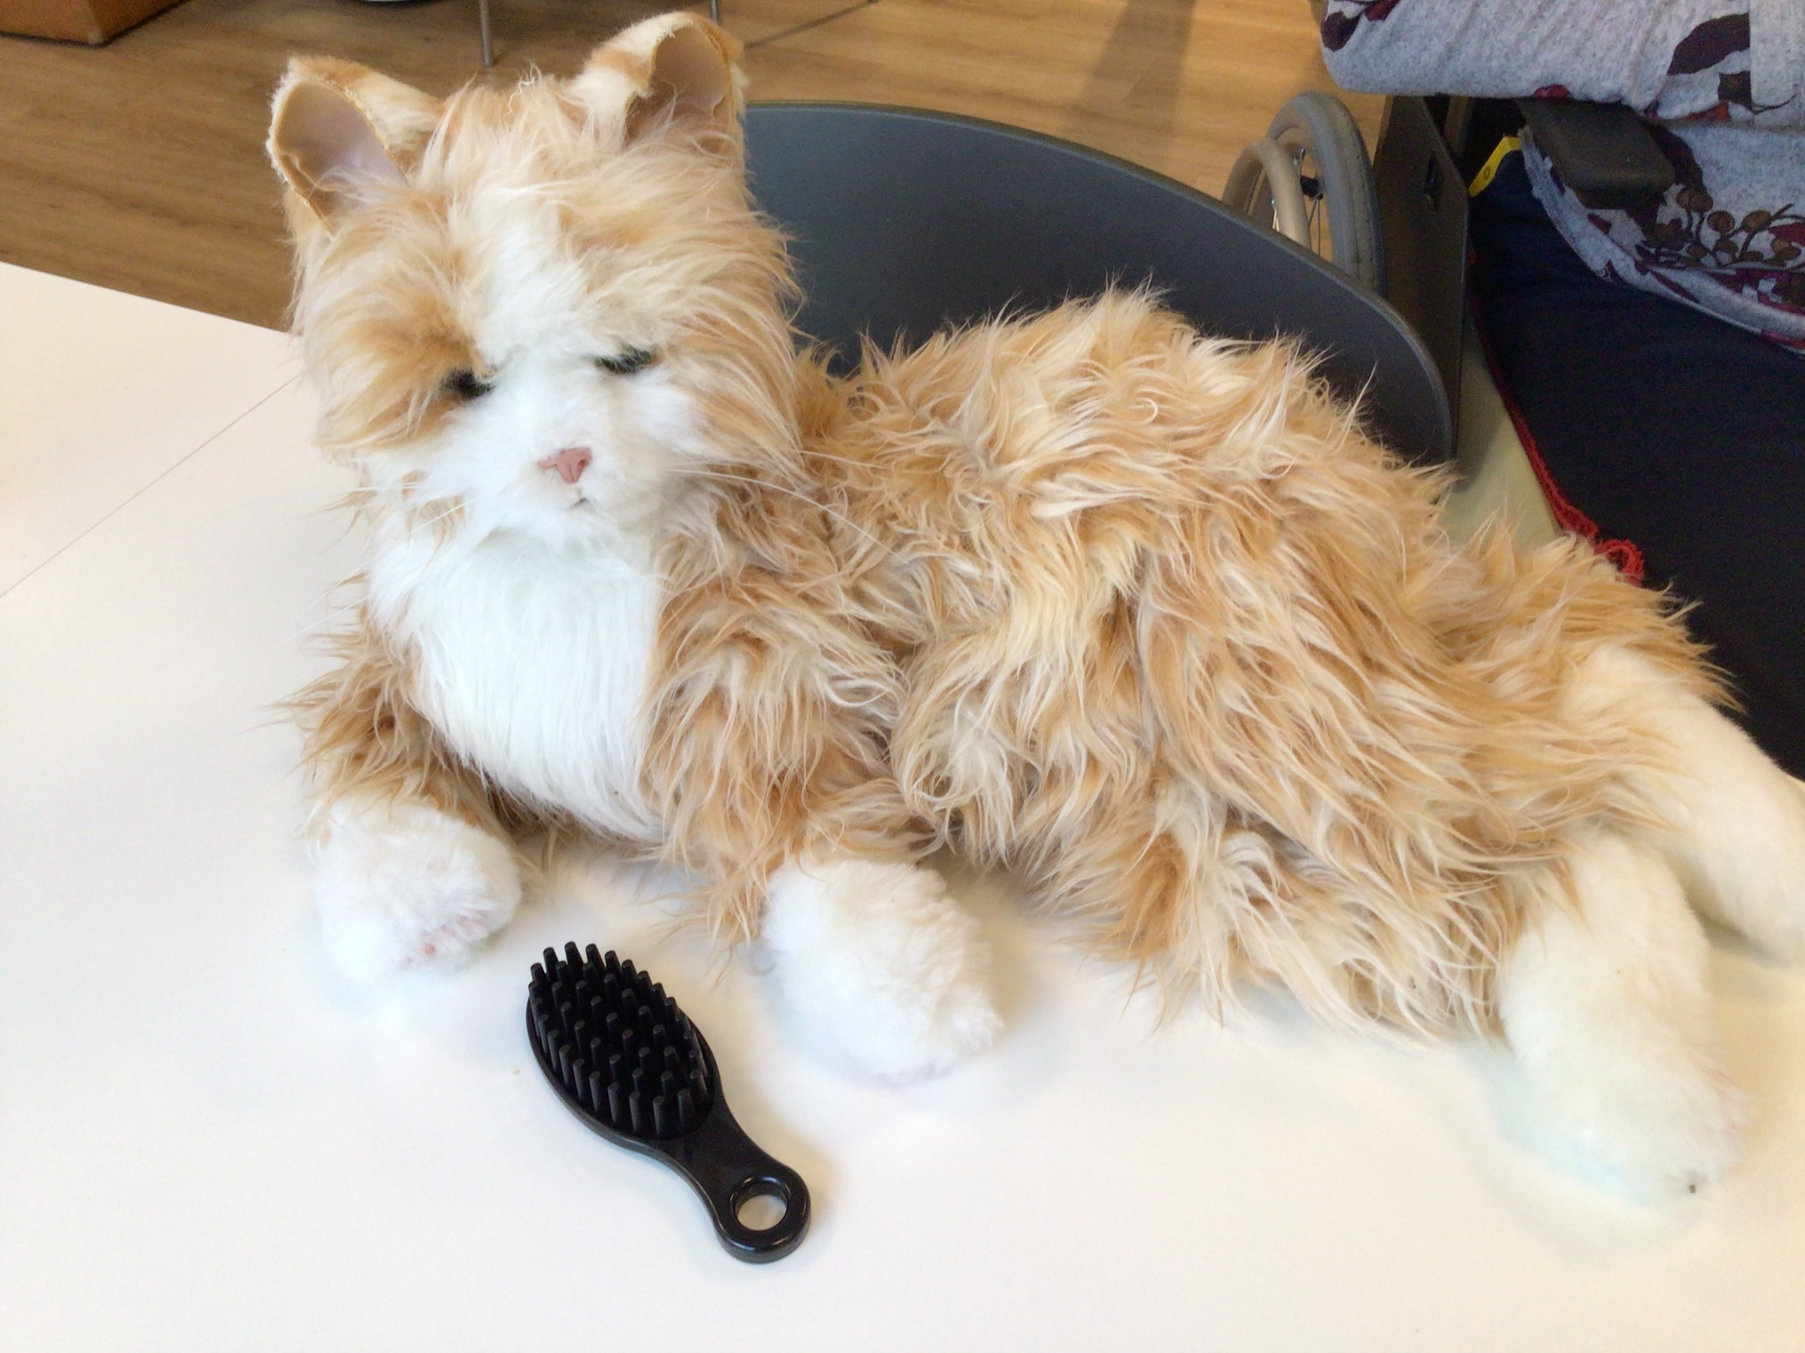
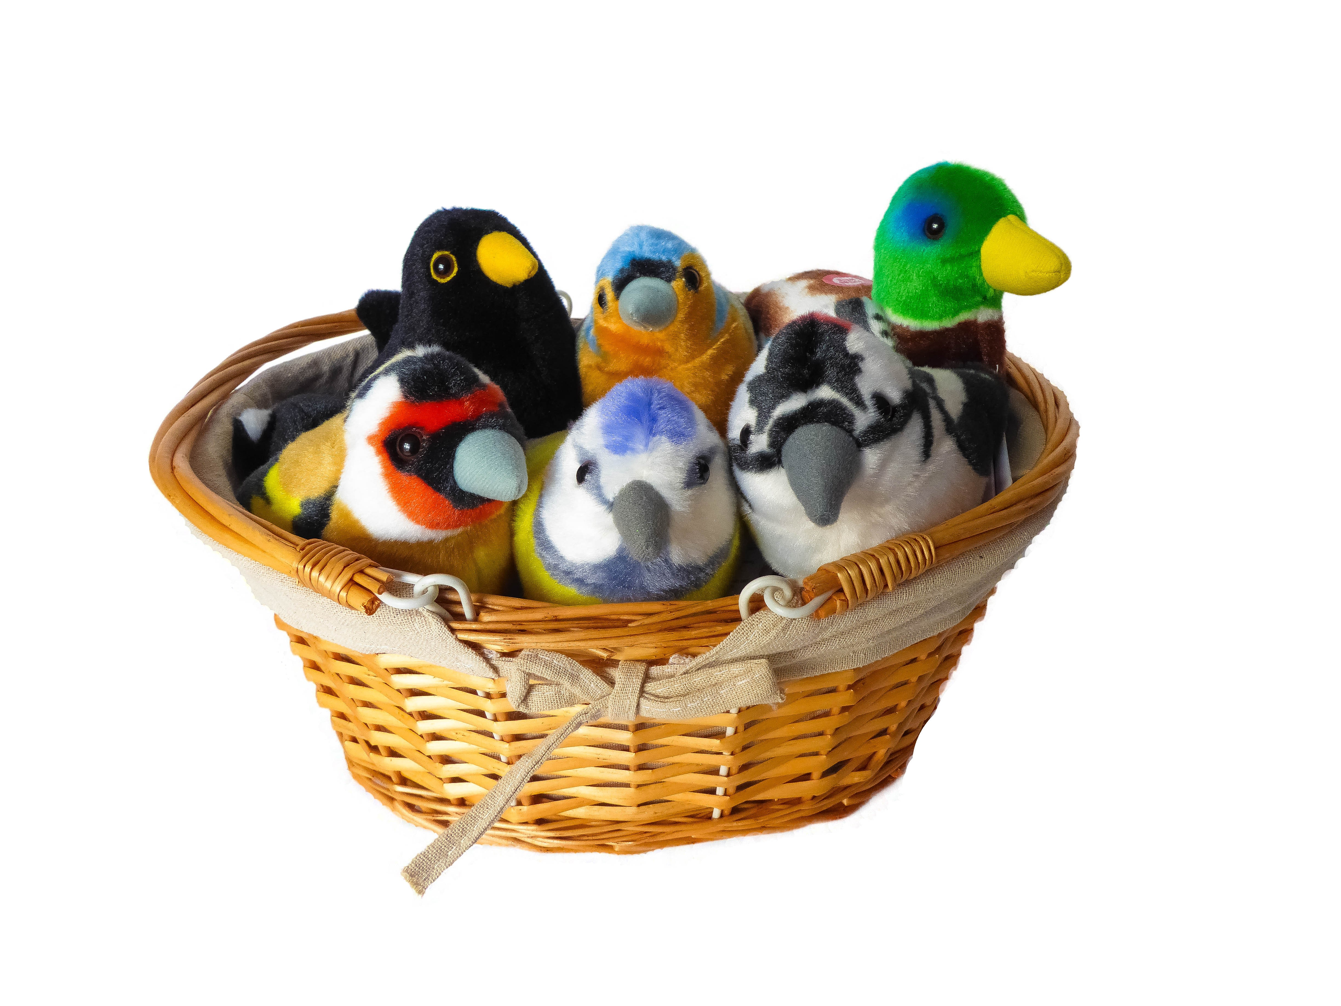
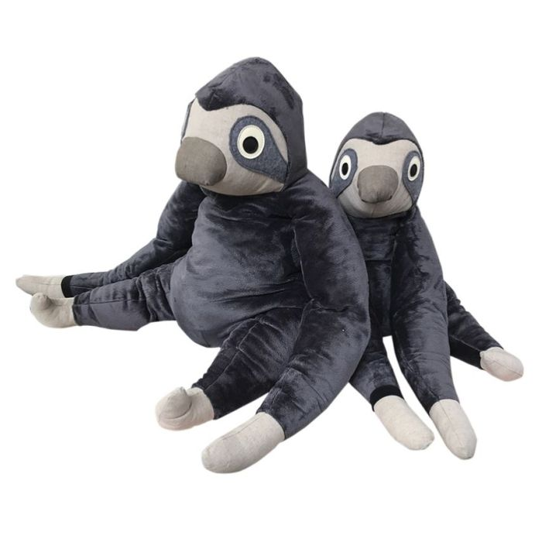
Velfærdsteknologi
Notes:
Heidi
Empati dukke
Krammedyret Bent
Interaktiv demenskat
Interaktiv robotfugl – terapeutisk hjælp til selskab og træning
Kommer du på et godt praksiseksempel så giv det – fx Mona

Slide 14

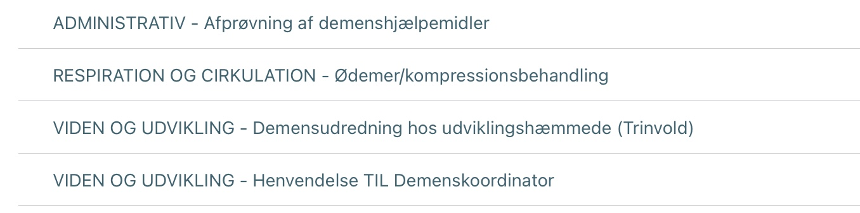
IT-understøttelse
Notes:
Heidi
Vores It-system Cura underbygger vores fokus på demens – fx henvendelse til demenskoordinator i kommunen og udfyldelse af Trinvold i Cura
Let i Cura at søge tidligere Trinvold skemaer frem.
Den nemme løsning skal være den rigtige løsning – det er let tilgængelig for medarbejderne

Slide 15
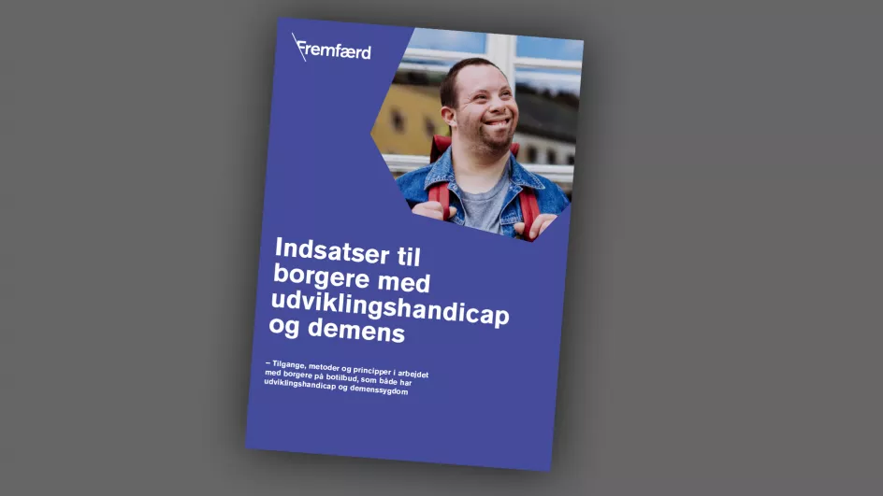
Ny viden fra projektet
Notes:
Mari-Ann

Slide 16
De 10 principper
1. Arbejd systematisk med observation og dokumentation
2. Udredning
3. Sundhedsfaglige, socialpædagogiske og pædagogiske perspektiver.
4. Livshistorie
5. Individuelle meningsfulde aktiviteter
6. Fælles faglige metoder og redskaber
7. Samarbejdet med pårørende og netværk
8. Brug fagpersoner i kommunen
9. Relevante samarbejdspartnere i andre sektorer
10. Vær tydelig over for samarbejdspartnere
Notes:
1. Arbejd systematisk med observation og dokumentation
2. Udredning
3. Sundhedsfaglige, socialpædagogiske og pædagogiske perspektiver.
4. Livshistorie
5. Individuelle meningsfulde aktiviteter
6. Fælles faglige metoder og redskaber
7. Samarbejdet med pårørende og netværk
8. Brug fagpersoner i kommunen
9. Relevante samarbejdspartnere i andre sektorer
10. Vær tydelig over for samarbejdspartnere

Slide 17


